Slide 1

WORK
SUNMMARY
时序动作检测
Temporal Action Detection
汇报人：张文
时间：2024.08
1

Slide 2
行业PPT模板http://www.1ppt.com/hangye/
01
任务概述
Task overview
目 录
相关方法
02
Relevant methods
CONTENTS
03
实验结果展示
Experiment results presentation
04
未来计划
Future plans
2

Slide 3
Task overview
01
任务概述
这一部分主要介绍时序动作检测任务的介绍，评价指标以及任务的难点。
3

Slide 4
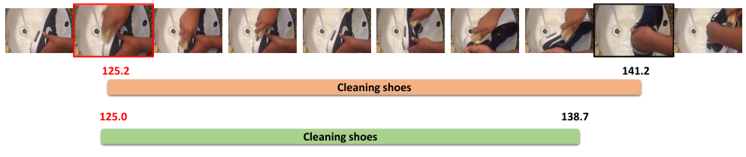
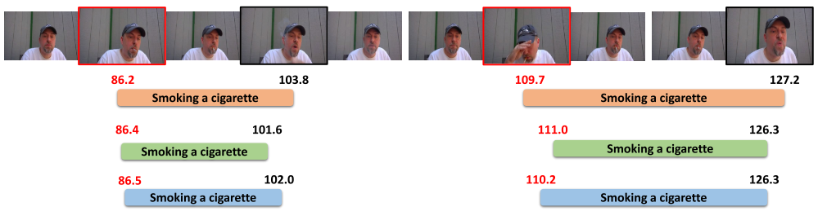
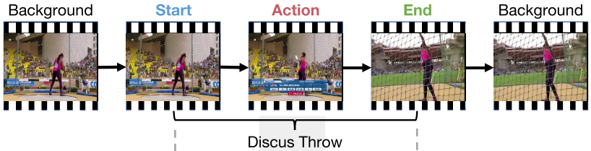
任务介绍
Task introduction.
时序动作检测(Temporal Action Detection)是视频理解领域中的一项重要研究。时序动作检测是一项旨在从视频数据中检测和识别出特定动作及其发生的时间顺序的技术。与传统的动作识别不同，时序动作检测强调动作的时间性质，即它不仅关注是什么动作，还关注何时发生。即识别一段视频中的动作类别以及动作的开始和结束时间。
时序动作检测技术在许多领域都有着重要的应用，可以帮助提高工作效率、促进健康、增强安全等方面的效果。例如识别足球比赛中的传球、射门等，这有助于教练和分析师更好地理解比赛进程和选手表现；还可以帮助安防系统识别异常事件，如人员进出、摔倒等，从而加强对重要区域的监控。
时序动作检测领域主要面临的两个难点是：1) 目标边界不明确：在时序行为检测中，目标动作的边界不明确，无法给出一个准确的边界。 2) 时序行为片段的时间跨度变化可能非常大，如最短的行为片段大概1s左右，最长的行为片段则超过了200s。
4

Slide 5
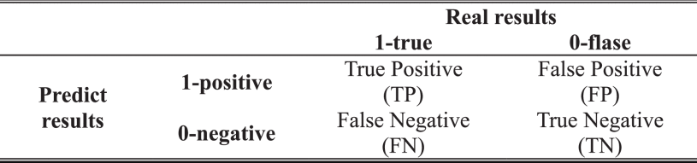





评价指标
Evaluation metrics
Precision(精确度)
指模型预测为正例的样本中真正为正例的比例。即给定视频中单个类别C的正确检测程度。
mAP(平均精度)
由于测试集中有许多视频，因此AP是C类中所有视频的平均精度。同时，由于测试集视频也对应着许多类别，因此Mean Average Precision是所有测试视频中所有类别的平均精度。
Recall(召回率)
召回率是正确预测的覆盖率，指测试集中有多少真正的正样本被识别出来。
Accuracy(准确率)
准确率是分类样本正确分类的比例，它用于评估分类器的性能。
IoU(交并比)
模型预测的检测框与图像中目标的ground truth之间的重叠程度，表示了检测的准确性。
5

Slide 6
Relevant methods
02
相关方法
时序动作检测的目前的方法包括单阶段、两阶段和端到端方法
6

Slide 7
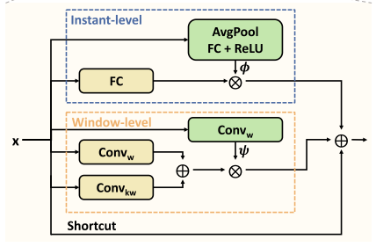
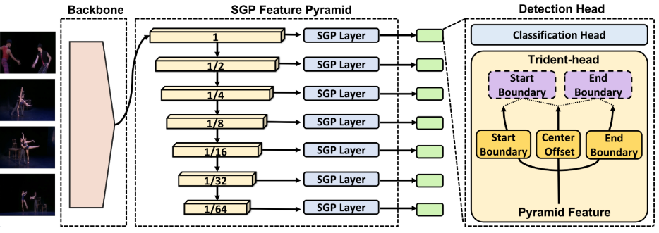
单阶段方法
TriDet模型
Single-stage Methods
Dingfeng Shi, Yujie Zhong, Qiong Cao, Lin Ma, Jia Li, Dacheng Tao:
TriDet: Temporal Action Detection with Relative Boundary Modeling. CVPR 2023
7

Slide 8
单阶段方法
Single-stage Methods
TriDet模型
在THUMOS14上的性能
 | 0.3 | 0.4 | 0.5 | 0.6 | 0.7 | avg
论文 | 84.8 | 80.0 | 73.3 | 63.8 | 48.8 | 70.1
复现 | 84.98 | 80.81 | 74.31 | 62.58 | 48.38 | 70.21
论文 | 83.6 | 80.1 | 72.9 | 62.4 | 47.4 | 69.3
复现 | 83.11 | 78.99 | 72.39 | 61.94 | 45.81 | 68.45
在ActivityNet-1.3上的性能
 | 0.50 | 0.55 | 0.60 | 0.65 | 0.70 | 0.75 | 0.80 | 0.85 | 0.9 | 0.95 | avg
复现 | 54.80 | 51.80 | 48.60 | 45.24 | 42.21 | 38.03 | 32.93 | 26.34 | 18.67 | 8.16 | 36.68
8

Slide 9
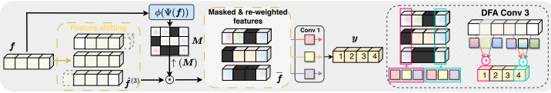
单阶段方法
Single-stage Methods
DyFADet: Dynamic Feature Aggregation for Temporal Action Detection
用于时序动作检测的动态特征聚合
ECCV 2024
1
4
0
2
3
5
0
1
4
2
0
2
3
1
4
1
2
3
5
2
1
0
0
2
3
4
5
0
1
4
7
10
13
1
4
7
10
13
9

Slide 10
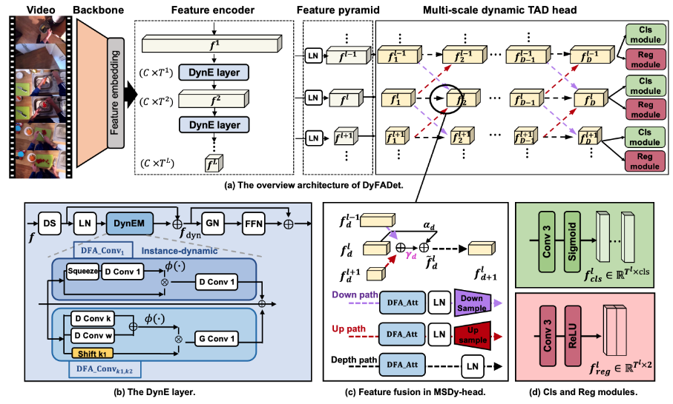
单阶段方法
Single-stage Methods
10

Slide 11
单阶段方法
Single-stage Methods
DyFADet模型
在THUMOS14(VideoMAEv2)上的性能
 | 0.3 | 0.4 | 0.5 | 0.6 | 0.7 | avg
论文 | 84.3 |  |  |  | 50.2 | 70.5
复现 | 83.76 | 78.80 | 72.50 | 62.13 | 49.71 | 69.83
在ActivityNet-1.3上的性能
 | 0.50 | 0.55 | 0.60 | 0.65 | 0.70 | 0.75 | 0.80 | 0.85 | 0.9 | 0.95 | avg
论文 | 58.10 |  |  |  |  | 39.60 |  |  |  | 8.40 | 38.50
复现 | 57.95 | 54.53 | 51.36 | 47.79 | 44.11 | 39.57 | 34.20 | 26.91 | 19.18 | 8.37 | 38.40
11

Slide 12
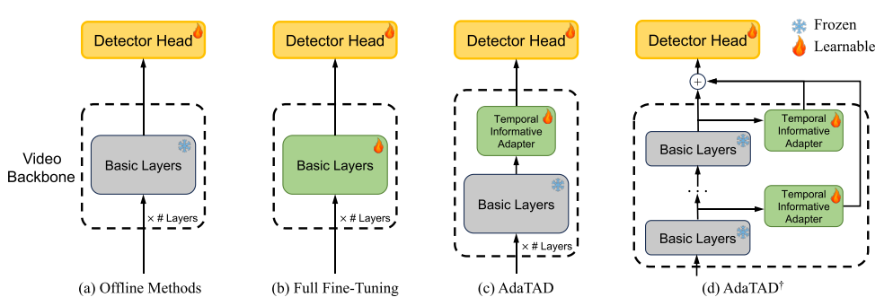
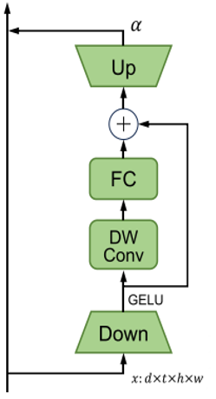
端到端方法
End-to-End Methods
End-to-End Temporal Action Detection with 1B Parameters Across 1000 Frames (CVPR2024)
12

Slide 13
03
Experiment results presentation
实验结果展示
13

Slide 14
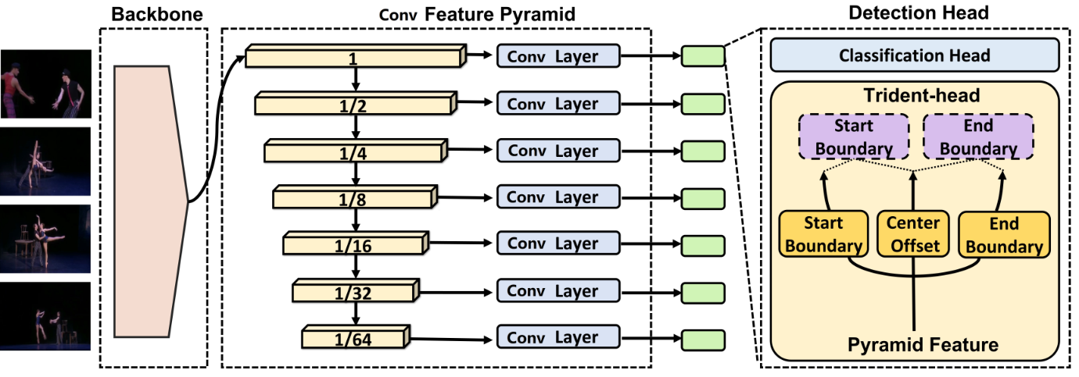
baseline介绍
Demonstration and application of research results
x
Conv
Conv
+
14

Slide 15
baseline在THUMOS14(I3D)上的性能
 | 0.3 | 0.4 | 0.5 | 0.6 | 0.7 | avg
baseline | 79.01 | 73.88 | 65.83 | 55.23 | 38.73 | 62.54
baseline在THUMOS14(VideoMAEv2)上的性能
 | 0.3 | 0.4 | 0.5 | 0.6 | 0.7 | avg
baseline | 79.51 | 75.44 | 68.10 | 57.83 | 43.55 | 64.89
baseline在ActivityNet-1.3上的性能
 | 0.50 | 0.55 | 0.60 | 0.65 | 0.70 | 0.75 | 0.80 | 0.85 | 0.90 | 0.95 | avg
baseline | 53.33 | 50.22 | 47.23 | 44.20 | 40.52 | 36.24 | 31.31 | 25.37 | 18.27 | 7.82 | 35.45
15

Slide 16
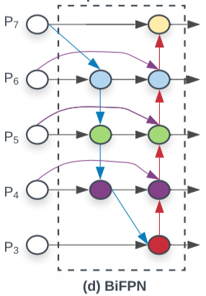

特征金字塔
EfficientDet: Scalable and Efficient Object Detection
(CVPR2020)
1) BiFPN实现了双向跨尺度连接，允许特征在不同层级之间通过自上而下和自下而上的路径进行更全面的信息传递和融合。
2) 为每条连接边引入了可学习的权重，允许模型根据不同特征的重要性自适应地调整融合方式。这种加权方法优化了多尺度特征的融合效果，提高了特征表示的准确性。
16

Slide 17
在THUMOS14(I3D)上的性能
 | 0.3 | 0.4 | 0.5 | 0.6 | 0.7 | avg
baseline | 79.01 | 73.88 | 65.83 | 55.23 | 38.73 | 62.54
baseline+bifpn1 | 77.45 | 73.05 | 65.33 | 53.26 | 38.70 | 61.56
在THUMOS14(VideoMAEv2)上的性能
 | 0.3 | 0.4 | 0.5 | 0.6 | 0.7 | avg
baseline | 79.51 | 75.44 | 68.10 | 57.83 | 43.55 | 64.89
baseline+bifpn1 | 80.50 | 75.87 | 69.73 | 59.36 | 44.04 | 65.09
在ActivityNet-1.3上的性能
 | 0.50 | 0.55 | 0.60 | 0.65 | 0.70 | 0.75 | 0.80 | 0.85 | 0.90 | 0.95 | avg
baseline | 53.33 | 50.22 | 47.23 | 44.20 | 40.52 | 36.24 | 31.31 | 25.37 | 18.27 | 7.82 | 35.45
baseline+bifpn1 | 53.42 | 50.43 | 47.12 | 44.06 | 40.66 | 36.43 | 31.41 | 25.02 | 17.99 | 7.99 | 35.45
17

Slide 18
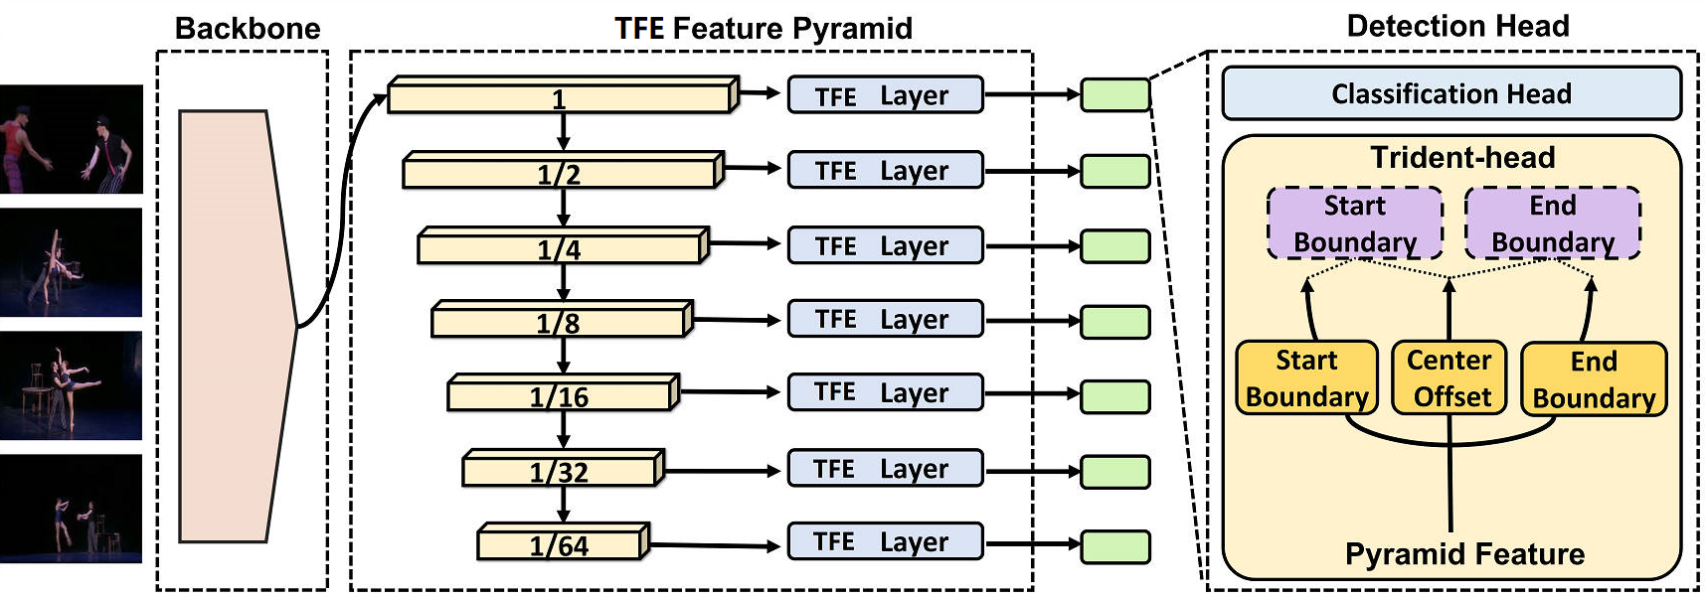
Temporal Feature Encoder
TFE Layer
1) 这里采用一个卷积来提取局部特征。
2) 采用MHCA来提取全局特征。
3) 将局部特征与全局特征融合，并做残差连接，通过MaxPool来提取多尺度特征金字塔，将提取的特征金字塔送入到分类头和回归头中。
MHCA
x
Conv
+
18

Slide 19
在THUMOS14(I3D)上的性能
 | 0.3 | 0.4 | 0.5 | 0.6 | 0.7 | avg
baseline | 79.01 | 73.88 | 65.83 | 55.23 | 38.73 | 62.54
baseline+BiFPN1 | 77.45 | 73.05 | 65.33 | 53.26 | 38.70 | 61.56
baseline+BiFPN1+TFE1 | 82.39 | 78.47 | 72.27 | 60.51 | 46.07 | 68.07
在THUMOS14(VideoMAEv2)上的性能
 | 0.3 | 0.4 | 0.5 | 0.6 | 0.7 | avg
baseline | 79.51 | 75.44 | 68.10 | 57.83 | 43.55 | 64.89
baseline+BiFPN1 | 80.50 | 75.87 | 69.73 | 59.36 | 44.04 | 65.09
baseline+BiFPN1+TFE1 | 85.74 | 81.32 | 74.25 | 63.48 | 49.88 | 70.93
19

Slide 20
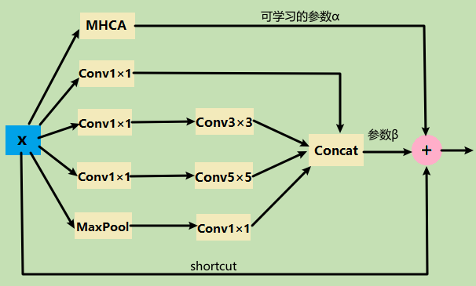
Temporal Feature Encoder
TFE Layer
1) 采用MHCA学习全局特征。
2) 采用不同大小的卷积核提取多尺度的局部特征。
3) 在融合全局特征和局部特征，为其分别添加一个可学习的参数α、β，并添加残差连接。通过MaxPool来提取特征金字塔，之后送入BiFPN中进行特征融合。
20

Slide 21
在THUMOS14(I3D)上的性能
 | 0.3 | 0.4 | 0.5 | 0.6 | 0.7 | avg
baseline | 79.01 | 73.88 | 65.83 | 55.23 | 38.73 | 62.54
baseline+BiFPN1 | 77.45 | 73.05 | 65.33 | 53.26 | 38.70 | 61.56
baseline+BiFPN1+TFE1 | 82.39 | 78.47 | 72.27 | 60.51 | 46.07 | 68.07
baseline+BiFPN1+TFE2 | 82.43 | 79.13 | 71.38 | 61.34 | 47.53 | 68.36
在THUMOS14(VideoMAEv2)上的性能
 | 0.3 | 0.4 | 0.5 | 0.6 | 0.7 | avg
baseline | 79.51 | 75.44 | 68.10 | 57.83 | 43.55 | 64.89
baseline+BiFPN1 | 80.50 | 75.87 | 69.73 | 59.36 | 44.04 | 65.09
baseline+BiFPN1+TFE1 | 85.74 | 81.32 | 74.25 | 63.48 | 49.88 | 70.93
baseline+BiFPN1+TFE2 | 86.14 | 81.50 | 75.35 | 64.13 | 50.09 | 71.44
21

Slide 22
04
Future plans
未来计划
22

Slide 23
1. 测试BiFPN的其他层数的效果。
2. 完成对ActivityNet-1.3数据集的测试。
3. 改进Encoder中TFE Layer，使其能够更成分的融合局部特征与全局特征。
4. 多看论文，寻找新的思路。
23

